Slide 1





















Unit 2
My School
Fun time and Project
Notes:
Để nguyên trang bìa như này, chỉ thay đổi tên bài trong quá trình làm. Logo của sách Wonderful World

Slide 2







Warm up
Lucky money game

Slide 3


Lucky money game
1
2
3
4
5
6
Next
Notes:
Bấm bao lì xì để hiện tranh
Bấm next để qua phần kế tiếp
THIẾT KẾ HOẠT ĐỘNG TƯƠNG TÁC
HIỂN THỊ TRANH SAU ĐÓ HS SẼ TRẢ LỜI THEO MÔ TẢ TỪNG SLIDE

Slide 4
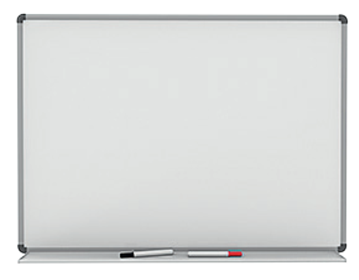
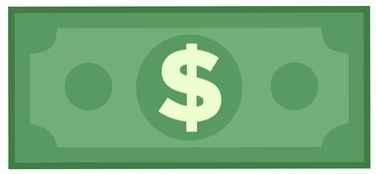
It’s a board.
5$
back
Notes:
Bấm back để quay lại slide bao lì xì
TƯƠNG TÁC:
GV hỏi hs “WHAT IS IT?” khi hs trả lời đúng thì sẽ đc 5$
-It’s a board.

Slide 5
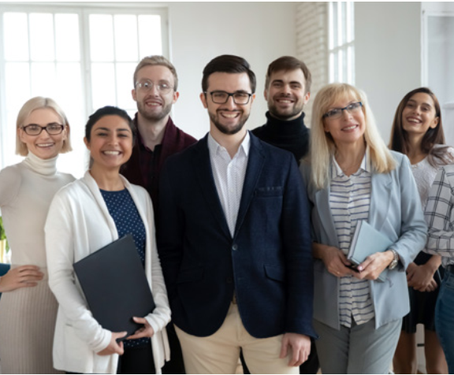
They’re teachers.
3$
back
Notes:
TƯƠNG TÁC:
GV hỏi hs “WHO ARE THEY?” khi hs trả lời đúng thì sẽ đc 3$
-They’re teachers.

Slide 6
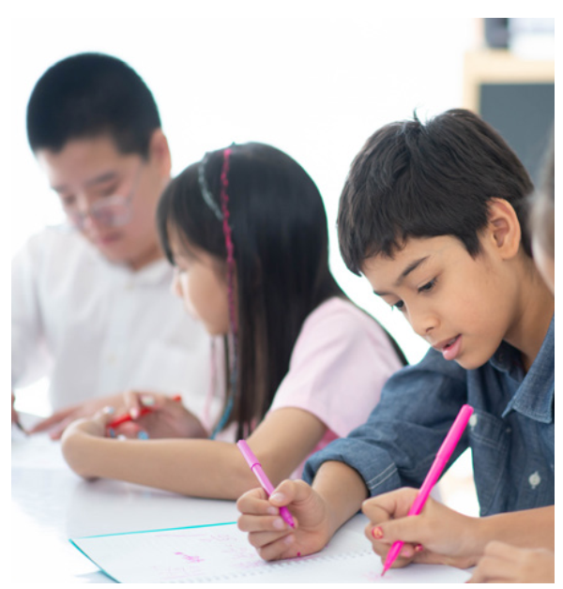
We’re students.
5$
back
Notes:
TƯƠNG TÁC:
GV hỏi hs “WHO ARE YOU?” khi hs trả lời đúng thì sẽ đc 5$
We’re students.

Slide 7

The books are blue.
7$
back
Notes:
TƯƠNG TÁC:
GV hỏi hs “WHAT COLOR ARE BOOKS?” khi hs trả lời đúng thì sẽ đc 7$
The books are blue.

Slide 8

It’s my pen.
4$
back
Notes:
TƯƠNG TÁC:
GV hỏi hs “WHOSE PEN IS IT?” khi hs trả lời đúng thì sẽ đc 4$
It’s my pen.

Slide 9

They’re pencils.
4$
back
Notes:
TƯƠNG TÁC:
GV hỏi hs “WHO ARE YOU?” khi hs trả lời đúng thì sẽ đc 4$
They’re pencils

Slide 10

Activity 2
Project

Slide 11
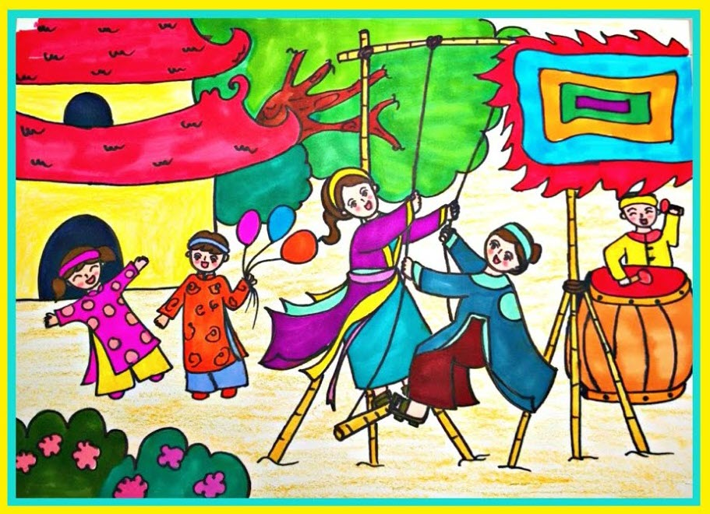


Slide 12
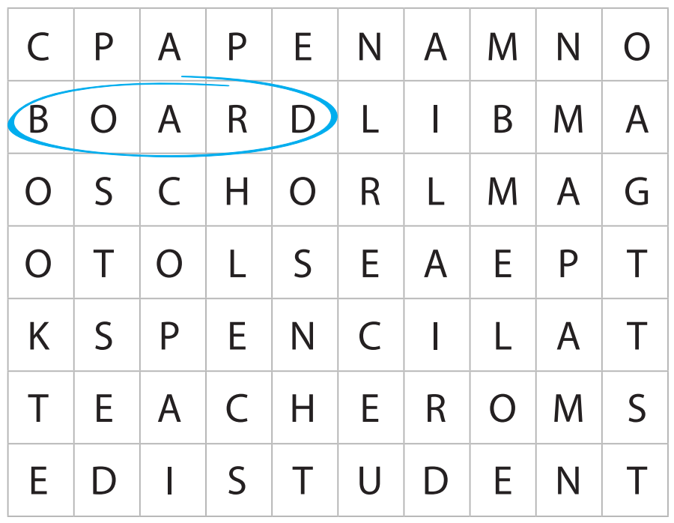
Find and circle

Slide 13
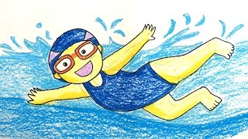
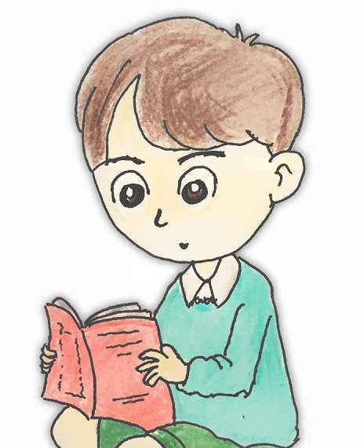
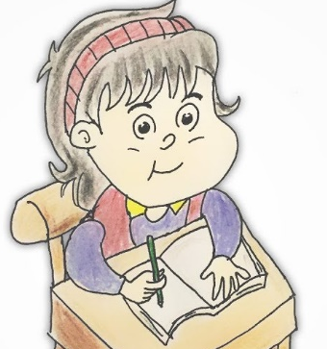
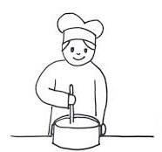

3 PROJECT
What we can do?

Slide 14
My dream school
It’s a …
He’s a …
She’s a …
They’re …
Notes:
Vocabulary preparation
- Ask sts to list the things to put in dream classroom
- Share some ideas with whole class using:
It’s a…
He’s a..
She’s a…
They’re ..
- Ask sts put their things in classroom frame
- Draw the dream classroom

Slide 15


School’s got talent
Notes:
-Ask sts to move around to talk about their dream classroom in 3 minutes
- Vote for a School Council
- Choose Sts’ names in random to present their dream classroom to the School Council
- Vote for the best presenter
- Award the new school head teacher

Slide 16

Goodbye song

Slide 17




Good bye.
See you again!

